Slide 1

小柳树和小枣树
人教课标版小学语文二年级上册

Slide 2

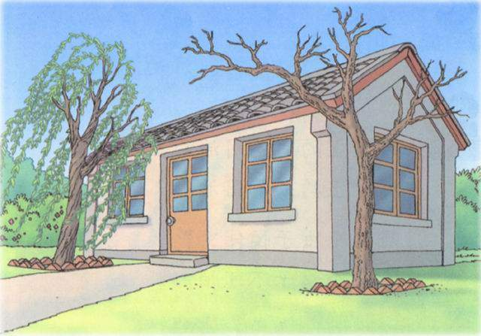
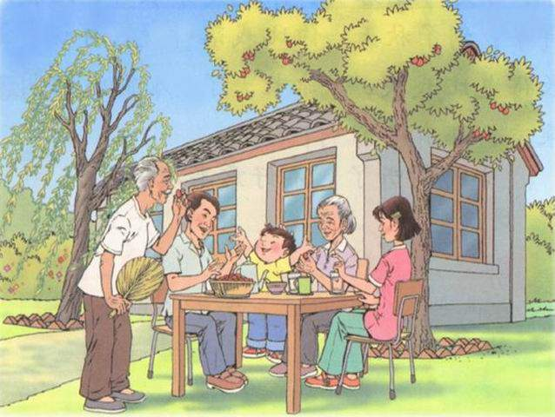
小柳树和小枣树
读一读
学一学
朗读课文
课后练习

Slide 3
读一读
qi3n
t&
r7n
bei
浅绿色 光秃秃 忍不住 呗
枣树 虽然 乘凉 不好意思
z3o
su9
ch6ng
s9

Slide 4
读一读
qi3n
t&
r7n
bei
浅绿色 光秃秃 忍不住 呗
枣树 虽然 乘凉 不好意思
z3o
su9
ch6ng
s9

Slide 5

2004.06

